Slide 1
মাল্টিমিডিয়া ক্লাসে সবাইকে স্বাগত
মোঃ আলাউদ্দিন,সুনামগঞ্জ জেলা অ্যাম্বাসেডর,পাগলা সরকারি মডেল হাইস্কুল এন্ড কলেজ।

Slide 2
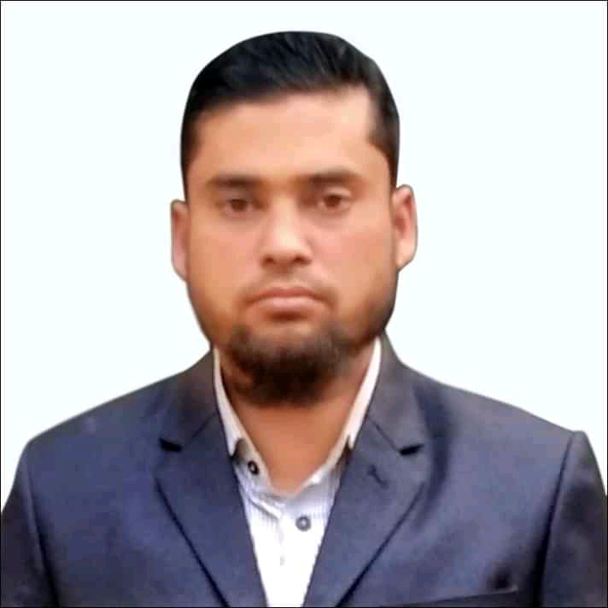
পরিচিতি
মোঃআলাউদ্দিন
সহকারী শিক্ষক
পাগলা সরকারি মডেল হাইস্কুল এন্ড কলেজ।
দক্ষিণ সুনামগঞ্জ, সুনামগঞ্জ।
মোবা-০১৭৬৫৭৪০৩৯৫।
পৌরনীতি ও নাগরিকতা
শ্রেণি: নবম-দশম
অধ্যায়: নবম
পাঠ: ৬
সময় -৪০ মিনিট
মোঃ আলাউদ্দিন,সুনামগঞ্জ জেলা অ্যাম্বাসেডর,পাগলা সরকারি মডেল হাইস্কুল এন্ড কলেজ।

Slide 3
নিচের ছবিগুলো লক্ষ কর এবং বল এগুলো কীসের ছবি?
শারীরিক নির্যাতন
নারীর বিরুদ্ধে নির্যাতন
জোরপূর্বক নির্যাতন
মানসিক নির্যাতন
মোঃ আলাউদ্দিন,সুনামগঞ্জ জেলা অ্যাম্বাসেডর,পাগলা সরকারি মডেল হাইস্কুল এন্ড কলেজ।

Slide 4
আমাদের আজকের পাঠ
নারী নির্যাতন -কারণ ও প্রতিকার
মোঃ আলাউদ্দিন,সুনামগঞ্জ জেলা অ্যাম্বাসেডর,পাগলা সরকারি মডেল হাইস্কুল এন্ড কলেজ।

Slide 5
শিখনফল
এই পাঠ শেষে শিক্ষার্থীরা-
১. নারী নির্যাতন কাকে বলে তা বলতে পারবে;
২. নারী নির্যাতনের কারণগুলো বর্ণনা করতে পারবে;
৩. নারী নির্যাতন রোধে করনীয় কী তা ব্যাখ্যা করতে পারবে।
মোঃ আলাউদ্দিন,সুনামগঞ্জ জেলা অ্যাম্বাসেডর,পাগলা সরকারি মডেল হাইস্কুল এন্ড কলেজ।

Slide 6
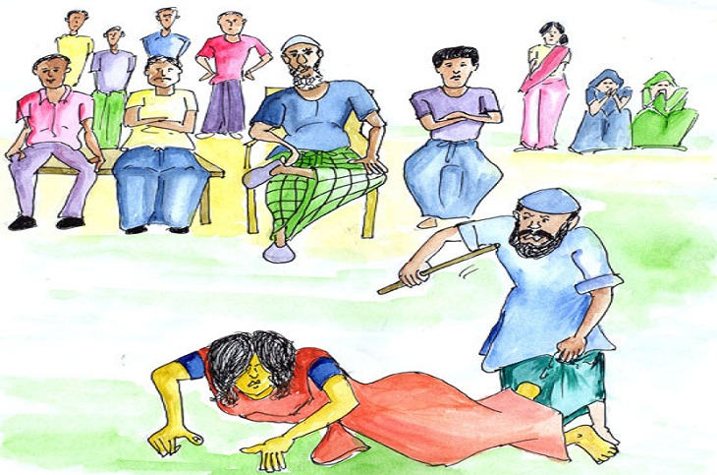
চিত্রে কী দেখতে পাচ্ছ?
নারী নির্যাতন বলতে এমন যে কোন কাজ বা আচরণকে বোঝায়,যা নারীর বিরুদ্ধে সংঘটিত হয় এবং যা নারীর শারীরিক ও মানসিক ক্ষতি হয়। এছাড়া, কোনো ক্ষতি সাধনের হুমকি, জোরপূর্বক অথবা খামখেয়ালীভাবে সমাজ অথবা জীবনে নারীর স্বাধীনতা হরণ নারী নির্যাতনে অন্তর্ভুক্ত।
মোঃ আলাউদ্দিন,সুনামগঞ্জ জেলা অ্যাম্বাসেডর,পাগলা সরকারি মডেল হাইস্কুল এন্ড কলেজ।

Slide 7
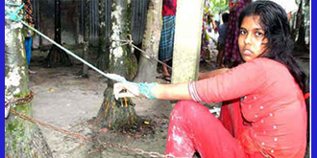
একক কাজ
নারী নির্যাতন কাকে বলে?
মোঃ আলাউদ্দিন,সুনামগঞ্জ জেলা অ্যাম্বাসেডর,পাগলা সরকারি মডেল হাইস্কুল এন্ড কলেজ।

Slide 8
বাংলাদেশে নারী নির্যাতনের প্রধান কারণসমুহ
মোঃ আলাউদ্দিন,সুনামগঞ্জ জেলা অ্যাম্বাসেডর,পাগলা সরকারি মডেল হাইস্কুল এন্ড কলেজ।

Slide 9
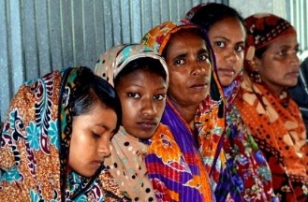
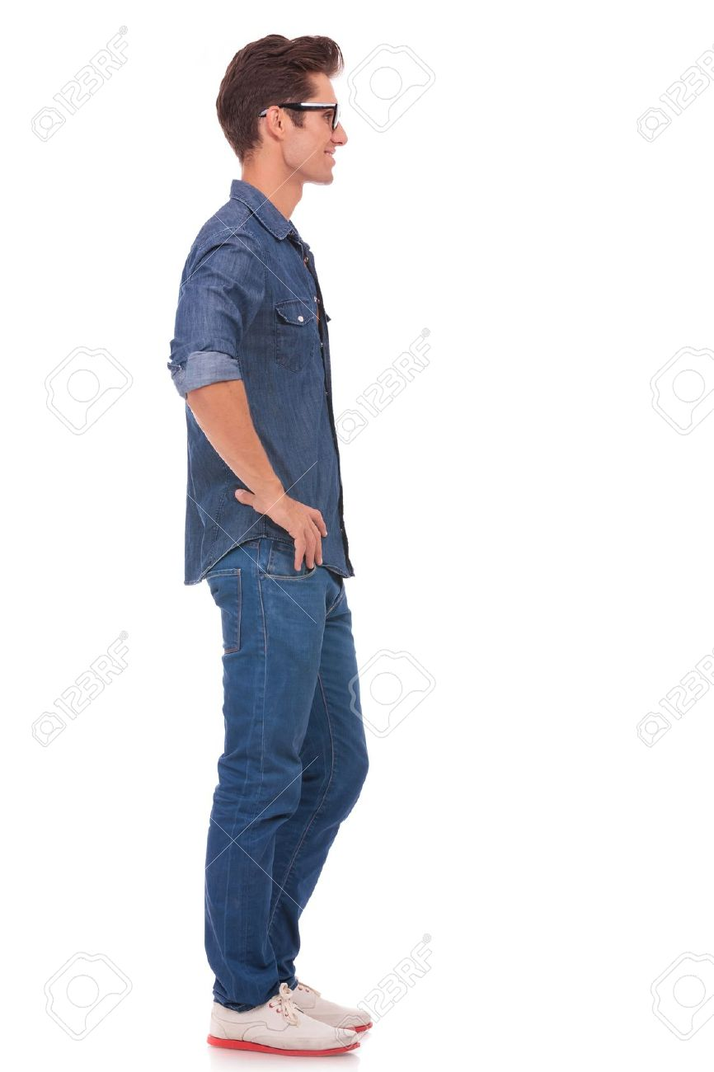
নারী সম্পর্কে পুরুষের দৃষ্টিভঙ্গি
অবলা
নিজেকে রক্ষা করতে অক্ষম
নারীদের স্থান সংসারের চৌহদ্দির মধ্যে ।
সমাজের বোঝা
মোঃ আলাউদ্দিন,সুনামগঞ্জ জেলা অ্যাম্বাসেডর,পাগলা সরকারি মডেল হাইস্কুল এন্ড কলেজ।

Slide 10
যৌতুক
যৌতুক এক ধরনের সামাজিক ব্যাধি। বিয়ের সময় বা বিয়ের পরে অনেক নারী যৌতুকের কারণে নির্যাতনের শিকার হন। অনেক সময় ঘটনা মৃত্যু পর্যন্ত গড়ায় । যৌতুকের কারণে কখনো কখনো সংসারজীবনে নেমে আসে অশান্তি। অনেক সময় সংসার ভেঙে যাওয়ার উপক্রম হয়ে থাকে এর শেষ পরিনতি হল একজন নারীর অকালে মৃত্যু।
মোঃ আলাউদ্দিন,সুনামগঞ্জ জেলা অ্যাম্বাসেডর,পাগলা সরকারি মডেল হাইস্কুল এন্ড কলেজ।

Slide 11
নারীদের অর্থনৈতিক স্বাধীনতার অভাব।
নারীদের সচেতনতার অভাব।
কন্যাশিশুদের উপেক্ষা
এছাড়া আমাদের দেশে অধিকাংশ পরিবারই দরিদ্র।দরিদ্র পরিবারের নারীরা শিক্ষার আলো থেকে বঞ্চিত।ফলে সে তার অধিকার সম্পর্কে অসচেতন। আর এই সুযোগে স্বামী,আত্নীয়স্বজন এমনকি সমাজ নারীর উপর মানসিক ও শারীরিক নির্যাতন করে থাকে।
মোঃ আলাউদ্দিন,সুনামগঞ্জ জেলা অ্যাম্বাসেডর,পাগলা সরকারি মডেল হাইস্কুল এন্ড কলেজ।

Slide 12
জোড়ায় কাজ
নারী নির্যাতনের দুটি কারন ব্যাখ্যা কর।
মোঃ আলাউদ্দিন,সুনামগঞ্জ জেলা অ্যাম্বাসেডর,পাগলা সরকারি মডেল হাইস্কুল এন্ড কলেজ।

Slide 13
নারী নির্যাতন রোধে করনীয়
সমাজে নারী উন্নয়নের লক্ষ্যে নারী নির্যাতন রোধ করা অত্যাবশ্যাক এ জন্য নারী হতে হবে---
স্বাক্ষর জ্ঞান সম্পন্ন
শিক্ষিত
অর্থনৈতিক ভাবে আত্ননির্ভরশীল।
মোঃ আলাউদ্দিন,সুনামগঞ্জ জেলা অ্যাম্বাসেডর,পাগলা সরকারি মডেল হাইস্কুল এন্ড কলেজ।

Slide 14
আইনের কঠোর প্রয়োগ
আইনি সহায়তা
নারী নির্যাতন রোধে বিদ্যমান আইনের কঠোর বাস্তবায়ন দরকার।প্রয়োজনে নারী নির্যাতন রোধে বিশেষ আদালত স্থাপন করে নারী নির্যাতনকারীদের শাস্তি দিতে হবে।এছাড়া ও দরিদ্র নারীরা টাকার অভাবে আদালতে যেতে পারেনা।তাই এ ধরনের নারীদেরকে আইনি সহায়তায় রাষ্ট্র কে ও অন্যান্য বেসরকারি সংস্থা কে এগিয়ে আসতে হবে।
মোঃ আলাউদ্দিন,সুনামগঞ্জ জেলা অ্যাম্বাসেডর,পাগলা সরকারি মডেল হাইস্কুল এন্ড কলেজ।

Slide 15
পাঠ্য পুস্তকের মাধ্যমে সচেতনতা বৃদ্ধি
স্কুল কলেজের পাঠ্যপুস্তকে নারী নির্যাতন বিরোধী বক্তব্য গুরুত্ব সহকারে উপস্থাপনের মাধ্যমে এ বিষয়ে সচেতনতা বৃদ্ধি করতে হবে।নাটক, কবিতা,আবৃতি,গান,আলোচনা সভা ইত্যাদির মাধ্যমে নারী নির্যাতনকারীর শাস্তি ও পরিনতি তুলে ধরতে হবে।
মোঃ আলাউদ্দিন,সুনামগঞ্জ জেলা অ্যাম্বাসেডর,পাগলা সরকারি মডেল হাইস্কুল এন্ড কলেজ।

Slide 16
দলগত কাজ
নারী নির্যাতন প্রতিরোধ এবং নারী অধিকার রক্ষায় নাগরিক হিসাবে তোমাদের করনীয় উল্লেখ কর।
মোঃ আলাউদ্দিন,সুনামগঞ্জ জেলা অ্যাম্বাসেডর,পাগলা সরকারি মডেল হাইস্কুল এন্ড কলেজ।

Slide 17
মূল্যায়ন
নারীদের প্রতি পুরুষদের দৃষ্টিভঙ্গি কী?
নারী নির্যাতনের দুটি প্রধান কারণ বল।
দরিদ্র নারীদের সহায়তার জন্য কাকে এগিয়ে আসতে হবে?
নারী নির্যাতন রোধে দুটি উপায় বল।
মোঃ আলাউদ্দিন,সুনামগঞ্জ জেলা অ্যাম্বাসেডর,পাগলা সরকারি মডেল হাইস্কুল এন্ড কলেজ।

Slide 18
বাড়ির কাজ
নারী নির্যাতনে অন্যতম প্রধান কারন যৌতুক প্রথা তা বাড়ি থেকে লিখে আনবে।
মোঃ আলাউদ্দিন,সুনামগঞ্জ জেলা অ্যাম্বাসেডর,পাগলা সরকারি মডেল হাইস্কুল এন্ড কলেজ।

Slide 19
সবাইকে ধন্যবাদ
মোঃ আলাউদ্দিন,সুনামগঞ্জ জেলা অ্যাম্বাসেডর,পাগলা সরকারি মডেল হাইস্কুল এন্ড কলেজ।

